Slide 1
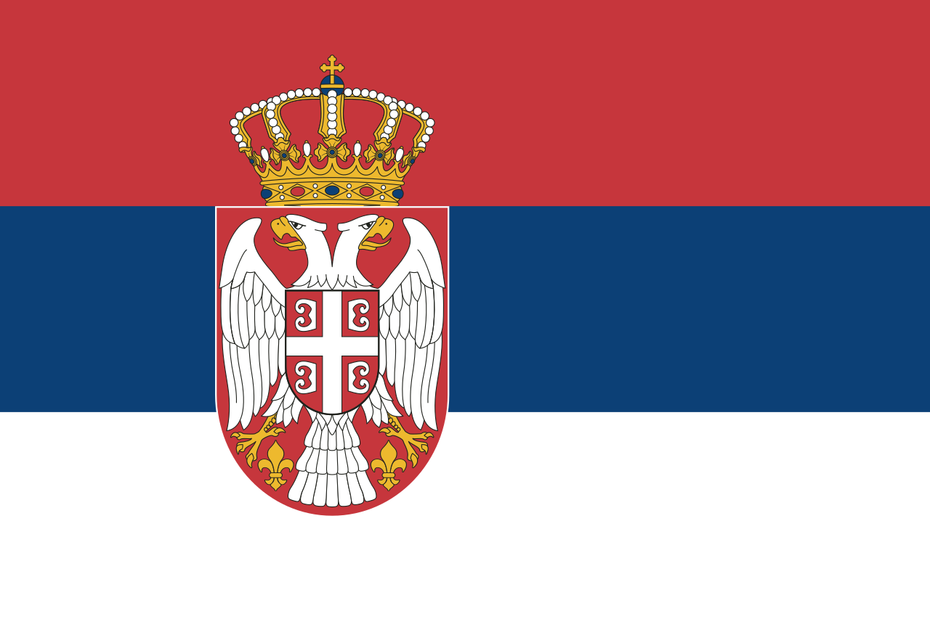
صربستان
موقعیت
مرزها
اندازه

Slide 2
موقعیت صربستان - اروپا
مساحت صربستان
88 502 км²

Slide 3
شبهجزیره بالکان - کشوارها
کشوارهاي شبهجزیره بالکان
شبه‌جزیره اصطلاحی جغرافیایی است که بر قطعهٔ وسیعی از خاک اطلاق می‌شود که از یک سو متصل به خشکی باشد، و از سه طرف دیگر، آب آن را فراگرفته‌باشد.
کدام دریاها شبه جزیره بالکان را احاطه کرده اند؟
اسلوونيا
کرواسي
بوسنی و هرزگوین
صربستان
بلغارستان
دریای سياه
مونته
نگرو
دریای آدرياتيک
مقدونیه شمالی
آلباني
دریای مرمره
ترکيه
يونانيستان
دریای اژه
دریای یونان

Slide 4
صربستان يکي از کشوارهاي شبهجزیره بالکان است.
کشورها و پایتخت های شبه جزیره بالکان
صربستان - بلگراد
اسلوونيا - لوبيانا
کرواسي - زاگرب
بوسنی و هرزگوین - سارایوو
مونته نگرو - پادگوریکا
مقدونیه شمالی – اسکوپيه
آلبني - تيرانا
يونانيتان - آتن
بلغارستان - صوفیه

Slide 5
نقشه را ببين. کودام کشورها همسايه صربستان هستند؟

Slide 6
يک بخش صربتان در شبه جزيره بالکان قرار ندارد.
مرزهای شمالی بالکان شامل رودخانه های ساوا و دانوب است.
حوضه پانونی(بخشی از صربستان در بالکان نیست) در اروپای مرکزی واقع شده است.
1 - حوضه پانونی
1
С а в а
Д у н а в

Slide 7
بزرگترين کشوارهاي اروپا و مساحت ايران و افغانستان
1. | روسیه (بخش اروپایی) | 3.972.400
2. | اوکراين | 603.628
3. | فرنسه | 551.695
4. | ايسپانيا | 498.468
5. | سوئد | 450.295
6. | نروژ | 385.178
7. | آلمان | 357.386
8. | ايران | 1.648.000
9. | افغانستان | 647.500

